Slide 1

松山市の補助制度について
(労政雇用関係)
令和５年５月２４日
松山市 産業経済部 地域経済課

Slide 2
目次
１．地域経済課の紹介
（1）企業立地
（2）商業振興
（3）中小企業支援
（4）労政雇用
（5）ふるさと納税
２．松山市の補助制度(労政雇用関係)
（1）人材確保への支援
（2）求職者への支援
（3）労働環境の整備

Slide 3

１．地域経済課の紹介
(１) 企業立地
(２) 商業振興
(３) 中小企業支援
(４) 労政雇用
(５) ふるさと納税
企業や働く人を
支援

Slide 4
（１）企業立地
企業の立地促進を図ることで雇用を拡大
松山市の経済の発展、雇用環境の改善を図る
これまでに111社、設備投資計画額約1,117億円、
新規雇用者数3,619人の成果を挙げている（令和4年度末）
【最近の誘致企業】楽天保険グループ4社
株式会社システナ
IBGメディア株式会社

Slide 5
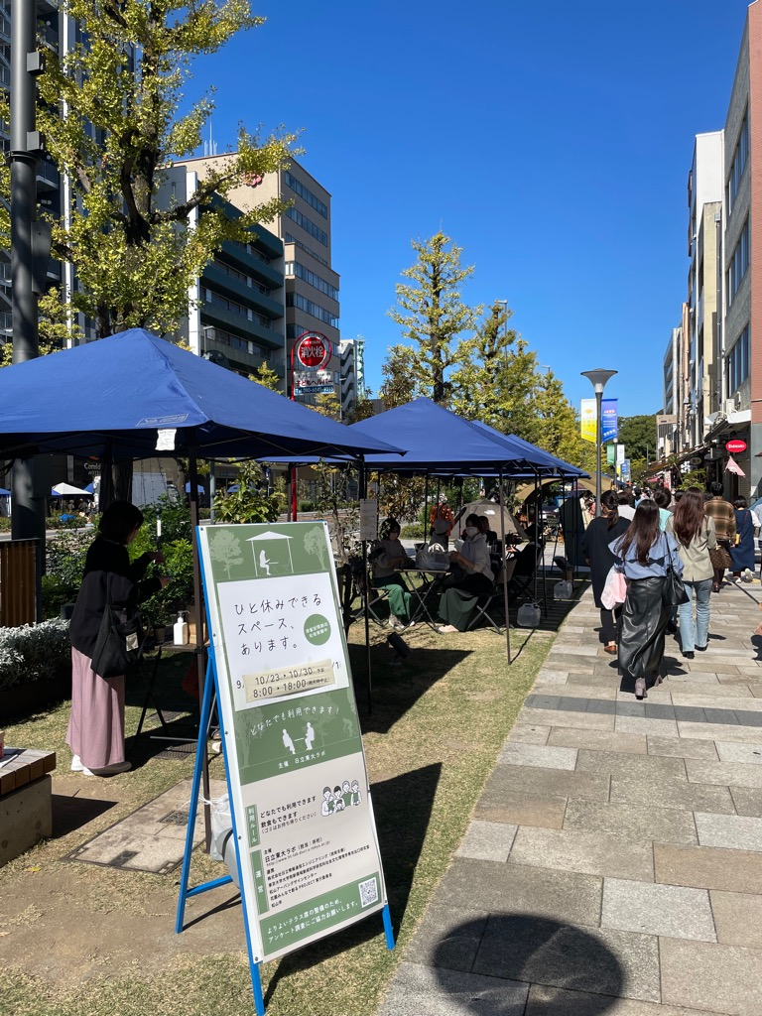
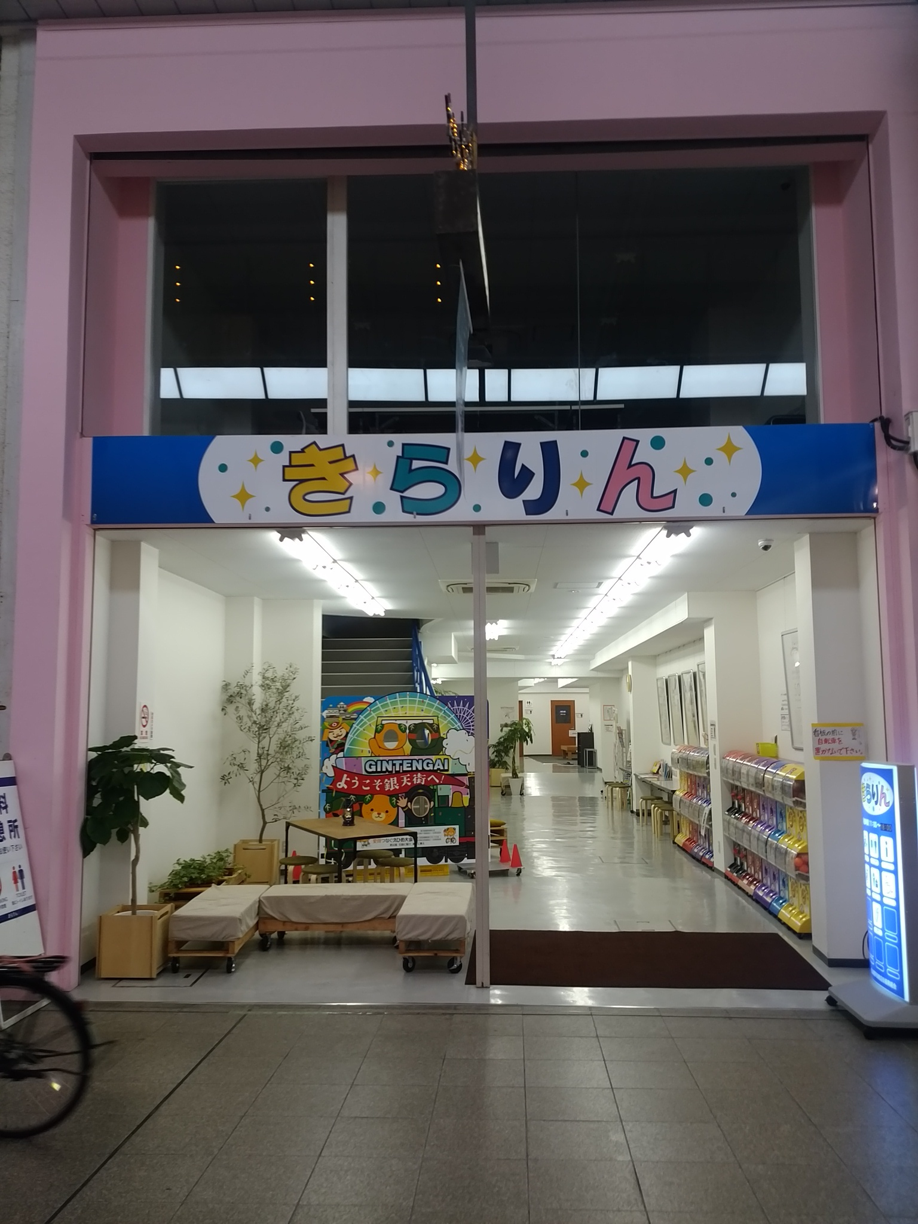
（２）商業振興～中心市街地の活性化～
商店街等活性化事業
松山市の商業振興を図るために、
商店街等の活性化に取り組む団体
に補助金を交付
・商店街で実施するイベント等への補助
（お城下マルシェ花園など）
・空き店舗を活用した市民交流
スペースの開設への補助

Slide 6
（２）商業振興～中心市街地の活性化～
▼新型コロナウイルス感染拡大による影響
外出自粛要請等の影響により、商店街の歩行者
通行量が減少、空き店舗率も高止まり
商店街等が消費促進のために実施する
取り組みを支援

Slide 7

（２）商業振興～中心市街地の活性化～
商店街等需要喚起支援事業補助金（令和2年5月～）
松山市内の商店街等が新型コロナウイルス感染症や価格高騰の影響で落ち込んだ市内消費を喚起するために行う需要喚起策を支援
・販売促進のためのイベント運営経費の補助
・ポイントの上乗せ分の補助
・割引クーポン券の割引分の補助 など

Slide 8
（２）商業振興～中心市街地の活性化～
愛媛県・松山市連携 プレミアム付商品券（令和4年度）
商品券発行とキャッシュレスポイント還元で
松山市内の消費を喚起
◆プレミアム付商品券 64万セット販売
共通券は、プレミアム率20％で
限定券は、プレミアム率30％で
1セット5,000円で販売

Slide 9
（３）中小企業支援
▼中小企業資金貸付事業
各融資制度の運用により、市内中小企業者の経営の安定及び設備の近代化等に必要な資金の融通を円滑にし、中小企業の健全な育成と振興を図る。
▼新型コロナ感染拡大による影響
飲食店の営業時間短縮、不要不急の外出や移動の自粛などが要請され、事業者への影響が長期化
コロナ禍の中、事業継続に取り組む事業者を
「無利子・信用保証料なし」の融資制度で支援

Slide 10
（３）中小企業支援
新型コロナウイルス対策営業時間短縮等協力金
（令和2年度～令和3年度）
「感染対策期」や「まん延防止等重点措置」期間など、愛媛県からの飲食店への営業時間短縮要請に協力した対象事業者に、国の基準に沿って愛媛県と松山市が連携して協力金を給付
松山市中小企業等応援金（令和3年度）
感染症拡大で事業収入が減少する中、感染拡大を予防しながら、事業継続に取り組む中小企業、個人事業主を支援するため、応援金を給付

Slide 11
（３）中小企業支援
新型コロナウイルス感染症対策雇用維持助成金
（令和2年度～令和4年度）
雇用調整助成金等の支給決定を受けた中小企業者に対して、休業手当額の上乗せ助成
【実績】令和4年度 申請件数 約1,300件（約300社）
令和3年度 申請件数 約1,000件（約200社）
雇用調整助成金申請等手数料補助金
（令和2年度～令和4年度）
雇用調整助成金等の申請に際し、申請書類の作成等を社会保険労務士に依頼した場合の手数料を補助
【実績】令和4年度 申請件数 約200件
令和3年度 申請件数 約300件

Slide 12
（３）中小企業支援
DX推進補助金（令和4年度～）
生産性の向上、人手不足の解消等を図るため、先進的にDXに取り組む市内中小企業者に対し、必要経費の一部を補助
松山市新ビジネスチャレンジ促進補助金（令和4年度）
コロナ禍や原油価格・原材料の高騰で厳しい経営を強いられている中、事業再構築や新ビジネスに前向きに取り組む事業者に対し、補助金を交付
◆コロナ禍やデジタル技術の急速な進歩によりビジネス環境の変化に対応しDX（デジタルトランスフォーメーション）を推進する市内中小企業者を支援
◆新ビジネスへの転換や業務改善を後押し

Slide 13
（３）中小企業支援
人材育成事業補助金（平成7年度～）
市内の中小企業者または中小企業団体が、従事者の
資質向上(国家資格・公的資格の習得)を図るため、研修等を受講する際に、必要となる経費の一部を補助
令和5年度中には、若年者向けの高度DX人材育成補助制度を創設予定。
人材育成に取り組む事業者への支援

Slide 14
（４）労政雇用
労働力人口の減少が見込まれる中、持続的な地域経済の活性化を図るには労働力の確保が重要な課題
・若年者の職業能力開発・向上
・求職者向けのリカレント教育
・高年齢者の就労相談窓口の設置など
就労のための支援を実施し、労働力人口の安定化に向けて取り組む。

Slide 15




（5）ふるさと納税
ふるさと納税のニーズや市場が拡大傾向にある中で、
魅力的ある返礼品の充実を図るとともに、
ふるさと納税をきっかけとした関係人口･交流人口の創出･拡大を図る。
【松山市が利用する申込受付サイト】
ほか
【松山市の人気の返礼品TOP3】
1位：柑橘（紅まどんな、せとか、甘平など）
2位：旅行･宿泊クーポン
3位：POMジュース
【最近追加された返礼品】
R5.4.26から四国明治のスナック菓子「カール」を追加

Slide 16
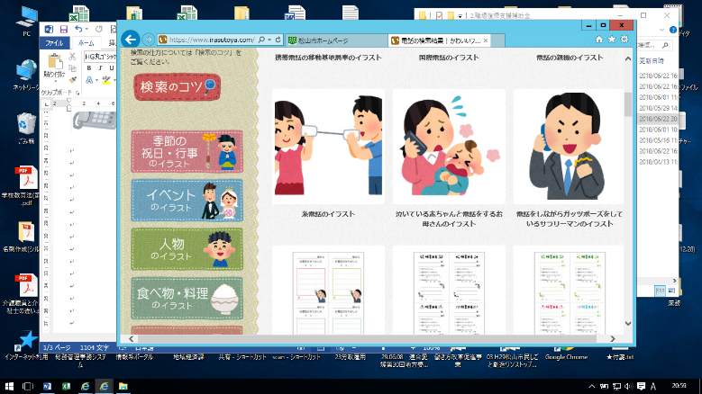
２．松山市の補助制度（労政雇用関係）
(１) 人材確保への支援
(２) 求職者への支援
(３) 労働環境整備への支援

Slide 17
課題１．経済活動が進む中、再び企業の人手不足が顕在化。
人口減少に伴って、労働力人口も減少していくことで
地域経済が縮小
課題２．求人と求職者のミスマッチや若年者の早期離職率の高止まり
◎企業の人材不足の改善
◎求職者の安定した雇用

Slide 18
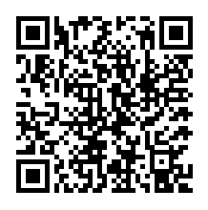
（１）人材確保への支援
採用情報ホームページ導入支援補助金
中小企業者が人材確保のために、採用情報ホームページを新設又は改修を外部に委託した場合の経費の一部を補助
【対象者】
・中小企業者（市内に本社、本部等を有するもの）
※中小企業者：中小企業基本法第2条第1項に規定する中小企業者又は常時雇
用する従業員の数が100人以下の医療法人若しくは社会福祉法人
【補助金額】
30万円(上限額)
※採用情報ホームページの新設又は改修に掛かった委託費用の1/2以下の額

Slide 19
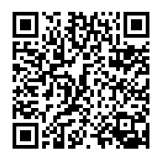
（１）人材確保への支援
外国人材育成支援補助金
外国人材のキャリアアップを支援するため、外国人技能実習生等を雇用する中小企業等に対して、技能実習生らが受ける日本語研修の費用や技能講習等の費用の一部を補助
【対象者】中小企業者(市内に本社、本部等を有するもの)
※中小企業者：中小企業基本法第2条第1項に規定する中小企業者又は常
時雇用する従業員の数が100人以下の医療法人若しくは社会福祉法人
【補助金額】 1企業につき10万円(上限額) 補助対象経費の1/2以内
【補助対象経費】
対象事業 | 対象経費
日本語の習得を目的とした日本語研修等への受講や自社で行う日本語講座の開催 | 講師謝金、通訳謝金、会場使用料、入学料、授業(研修)料、教材費等
業務上必要な技能・知識等の習得を目的とした法人が実施する外国人を対象とした技能講習等への受講(試験が実施される場合は、合格したものに限る) | 講習料、通訳料、受験料、教材費等

Slide 20
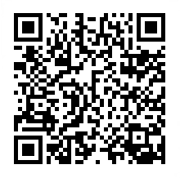
（１）人材確保への支援
離職者等安定雇用奨励金
コロナ感染症等の影響により離職を余儀なくされた方等の安定した雇用での再就職支援を目的に、事業者が国のトライアル雇用助成金の対象事業者として、離職者等を一定期間試行雇用した後に引き続き正規雇用が実現し、正規雇用期間が3か月経過した場合に奨励金を交付。
【対象者】市内に事業所を有する事業者
【奨励金額】15万円 ※対象者1人あたり（1事業所3人まで）
【事業イメージ】
トライアル雇用（原則3か月）
正規雇用（無期雇用契約）3か月経過
ハローワーク・労働局
松山市
正規雇用で雇い入れ
3か月経過
トライアル雇用求人を提出
離職者等安定雇用奨励金申請
離職者等を有期雇用で雇い入れる
トライアル雇用助成金申請
15万円

Slide 21
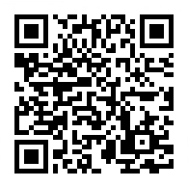
（２）求職者への支援
職業訓練奨励金
公共職業訓練の対象講座を受講する若年者（40歳未満）を対象に、訓練中の奨励金を支給。
令和２年５月からは年齢制限を45歳未満までに拡大し、再就職を支援。
【奨励金額】
日額 3,930円 × 訓練を受講した日数
【対象となる職業訓練】
・介護福祉士養成コース ・保育士養成コース
・機械ＣＡＤ／ＮＣ科 ・電気設備技術科
・ＩＣＴ生産サポート科 ・住環境コーディネート科 など
【実績】（令和4年度末時点）
約600人が奨励金の認定を受けて職業訓練を受講
訓練修了生のうち、約74%が就職
就職者のうち、約70%が正規で雇用

Slide 22
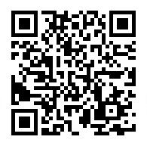

（２）求職者への支援
正規雇用奨励金
職業訓練奨励金の認定を受けた方を正規雇用として雇い入れた事業所を対象に奨励金を支給
【奨励金額】 ・雇い入れした日から６ヶ月間、雇用継続 … 15万円
・さらに６ヶ月間、雇用継続 … 15万円
➡１年間の雇用継続で、合計30万円支給
職業訓練奨励金認定者で正規雇用で就職した
約８０人が本制度を活用
職業訓練奨励金・正規雇用奨励金制度により
就職率向上、正規雇用につなげている。

Slide 23
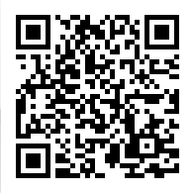
（２）求職者への支援
資格取得等助成金
資格取得や職業能力の開発・向上のために、厚生労働大臣指定教育訓練講座を受講・修了した求職者を対象に、受講に係る費用（入学料・受講料）の一部を助成
【助成金額】
講座受講のための入学金と受講料の合計に以下の割合を乗じた額（上限10万円）
《一般教育訓練講座》20％ 《特定一般教育訓練講座》40％
【助成金制度を使って受講される講座の例】
・医療福祉系講座
…介護職員初任者研修、医療事務講座
・運転技能講習
…フォークリフト運転技能講習
大型自動車免許取得、普通二種免許取得
・ＷＥＢサイト構築技術習得講座
…ＷＥＢマスター、ＷＥＢデザイナー など

Slide 24
（２）求職者への支援
220人が助成金を活用して講座を受講
そのうち約50%が就職
能力や資格を取得することにより
再就職や安定雇用につなげる。

Slide 25
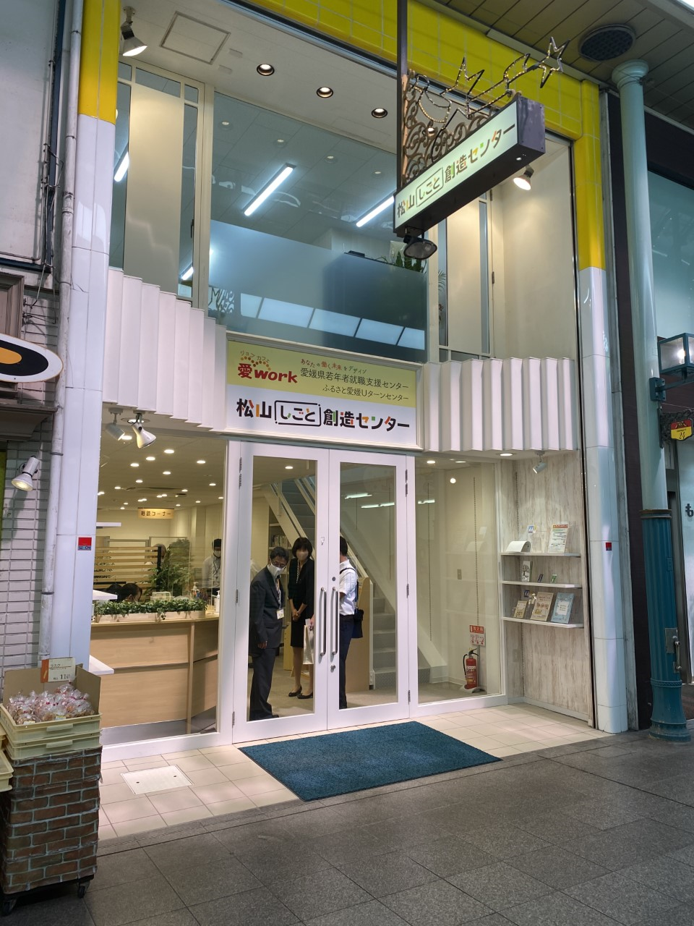
（２）求職者への支援
就職活動に関する相談窓口
◆ジョブカフェ愛work
愛媛県が設置している若者向けの就職支援センター
キャリアコンサルタントによる個別相談
自己分析・応募準備など就活に役立つ
セミナーの開催
合同就職説明会の開催 など
銀天街にあります！

Slide 26

社会保険労務士による相談窓口（平成27年度～）
◆無料労働相談窓口
『年金・健康保険、雇用・労災保険、職場でのトラブル、労務管理』などのお悩みを、社会保険労務士が無料相談に応じます。
場 所
毎月第一金曜日 10:00～16:00
（第一金曜日が閉庁日の場合は、第二金曜日）
日 時
福祉・子育て相談窓口 相談室（市役所別館１階）

Slide 27
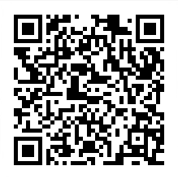




（３）労働環境整備への支援
松山市勤労者福祉サービスセンター
(ワークCom松山)
・平成11年4月1日より中小企業で働く勤労者が、生涯にわたり豊かで
充実した生活を送ることができるよう、総合的な福利厚生事業を実施
・松山市が実施している会員制の互助制度
＜ご加入について＞
・松山市内の中小企業で働く従業員及び事業主
・松山市内に居住し、市外の中小企業に勤務する方
＜入会金・会費＞
・入会金：会員1人につき５００円
・会 費：会員1人につき７００円
＜入会者数＞（令和5年5月1日付時点）
・事業所数 513事業所
・加入者数 5,750人
Notes:
27

Slide 28
サービス内容
◎慶弔共済給付に係る事業
会員とその家族に、お祝いごとやご不幸があった場合に慶弔金を支給
・結婚祝金 ・結婚記念、祝金 ・出産祝金 ・入学祝金など
◎健康の維持増進に関わる事業
健康診断やインフルエンザの予防接種など本人負担額に対する助成
・健康診断 ・インフルエンザの予防接種 ・温泉割引券の発行
◎自己啓発・余暇活動に関わる事業
食育教室などの開催や宿泊を伴う旅行やレクリエーションに対する助成
・宿泊を伴う旅行やレクリエーション助成 ・映画割引券の発行
・いちご狩り体験
◎その他
（一社）全国中小企業勤労者福祉サービスセンターに加入
全国各地のホテル、レジャー施設などの割引が可能。
会報誌やガイドブックの発行
Notes:
28

Slide 29
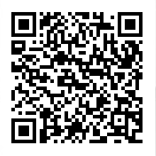
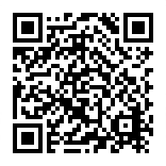
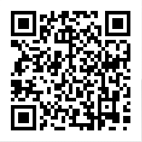
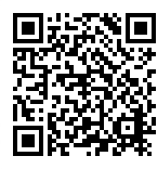
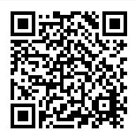
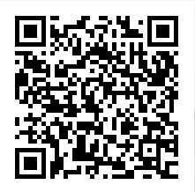
松山市 地域経済課 ホームページ
各種ページのご案内
地域経済課
トップ ➡
企業立地 ➡
商業振興 ➡
中小企業支援
➡
労政雇用 ➡
ふるさと納税
➡

Slide 30
ご清聴
ありがとうございました。

